Slide 1
日本岡山中央扶輪社 往來十五年回顧
P.P. Thermo

Slide 2
緣起…..

Slide 3
初訪…..
日本岡山中央扶輪社
2005/05/12

Slide 4
桃太郎與岡山

Slide 5
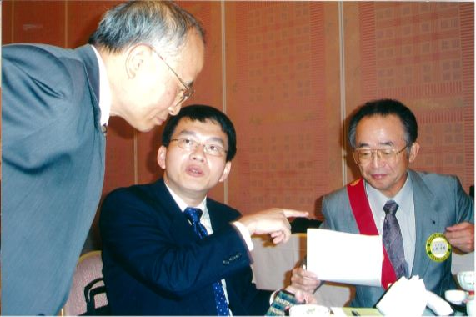
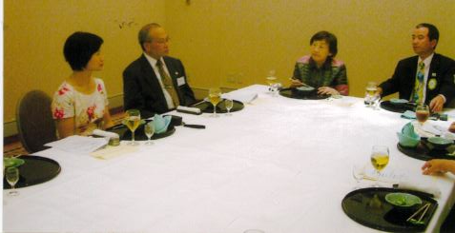

Slide 6
十五年交流回顧

Slide 7
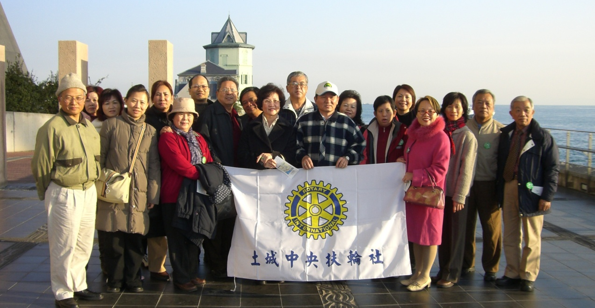
2006-2007年
與日本 岡山中央社 往來史
2006年12月20-24日
P.P.Case帶團拜訪日本岡山中央社

Slide 11
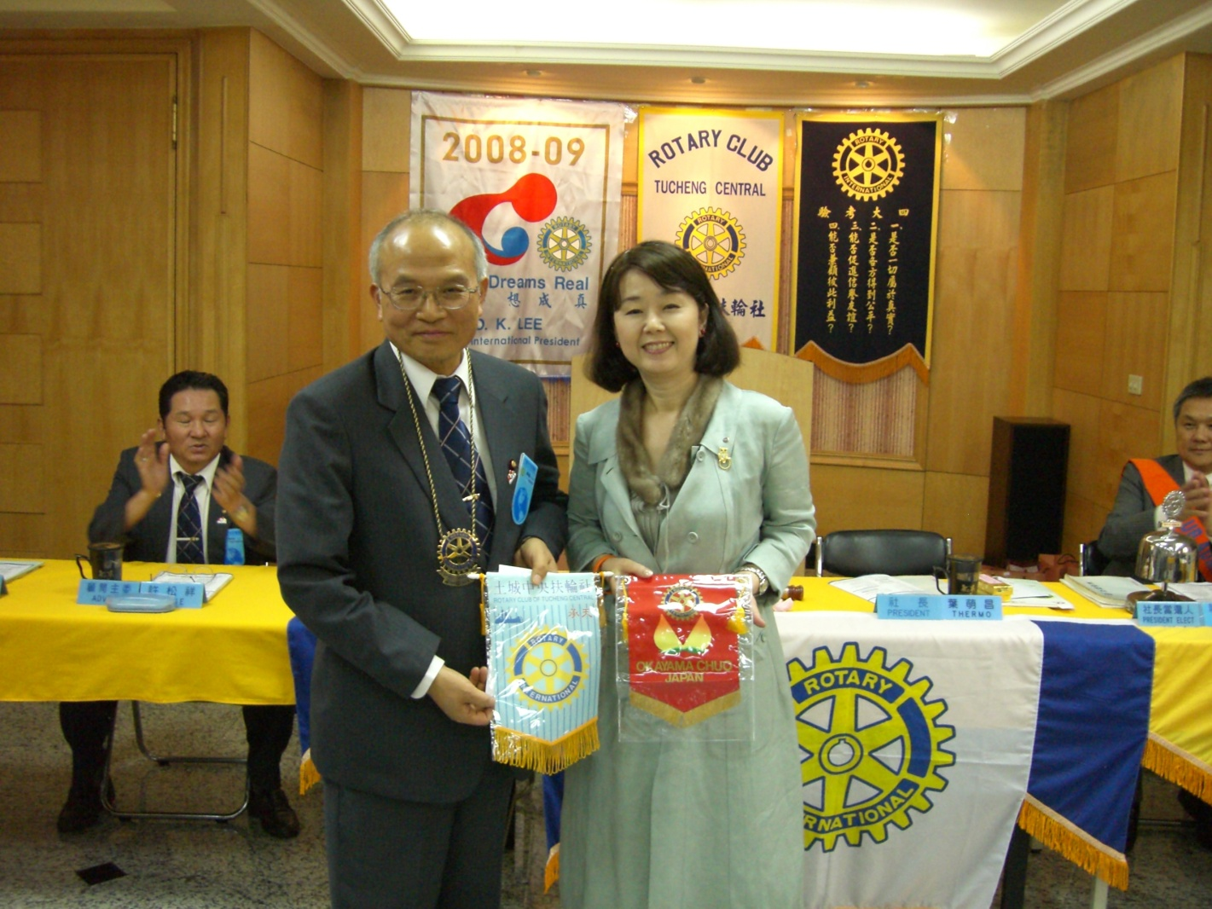
2008-2009年
2009年3月19日
日本岡山中央社山下P.P.擔任講師
題目：老人失憶症的預防

Slide 12
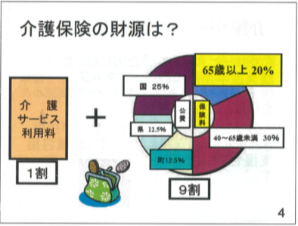
日本的介護保險制度介紹
日本老人的安養制度 在河田病院~長春苑

Slide 13
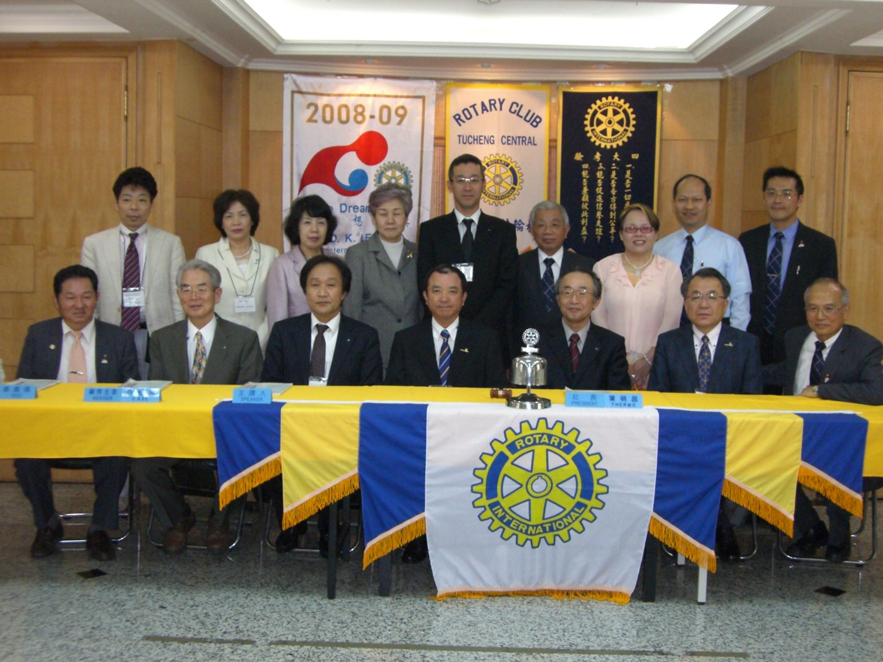
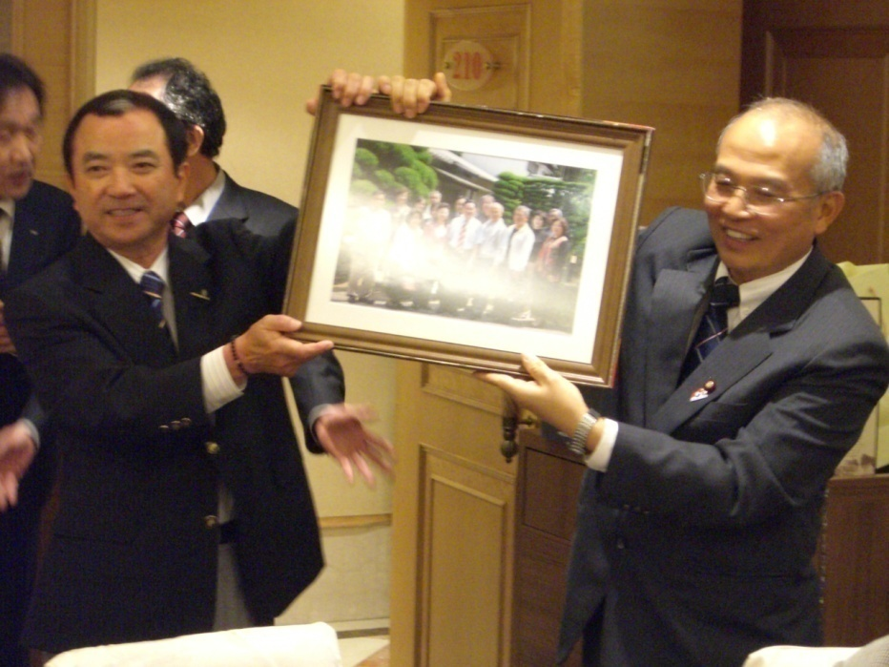

Slide 14
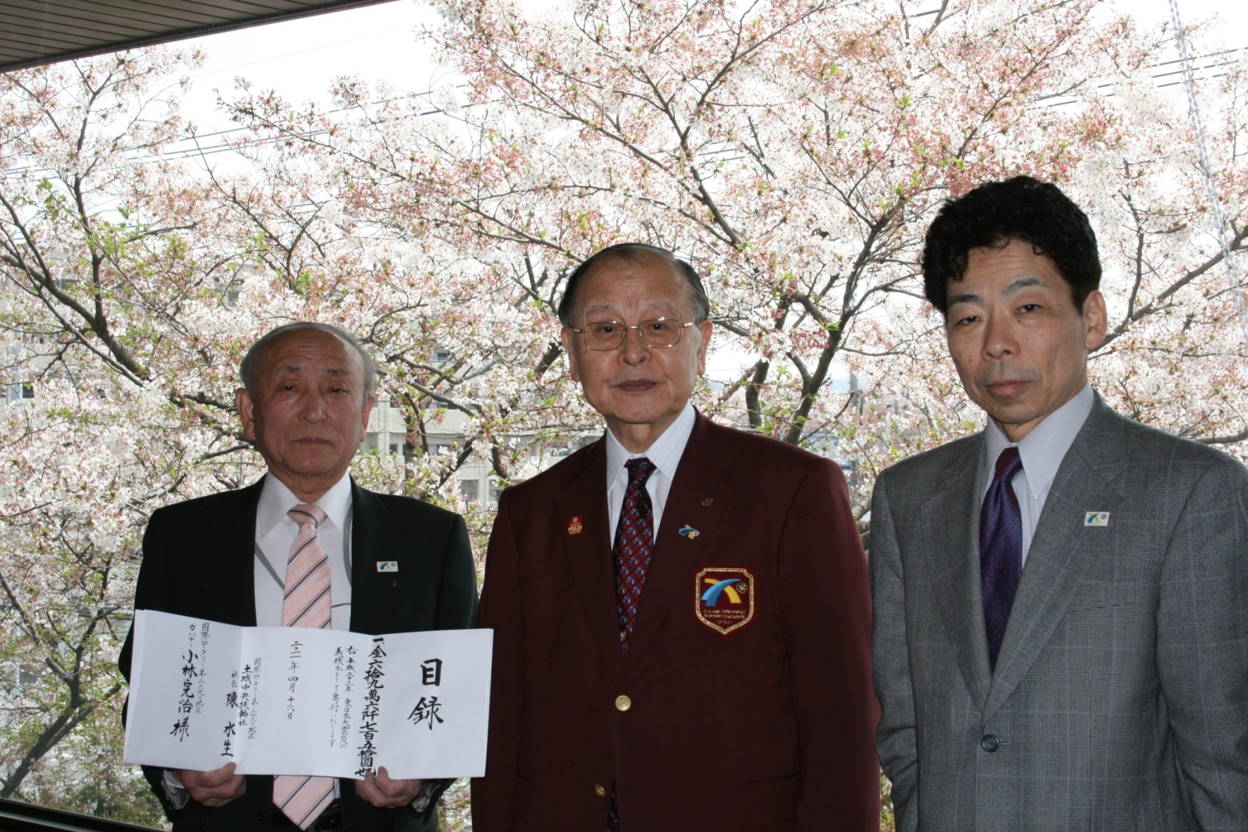
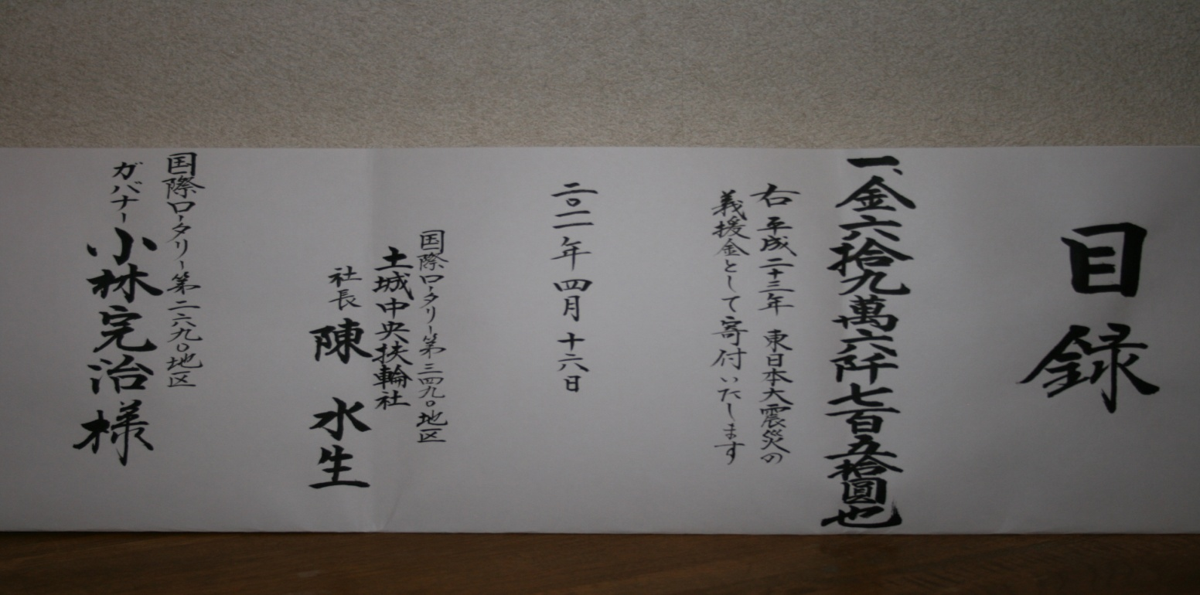
2010-2011年
P.P.Building
集結各位社友的力量
在8月份捐贈70萬日圓
來幫助東日本大地震

Slide 15
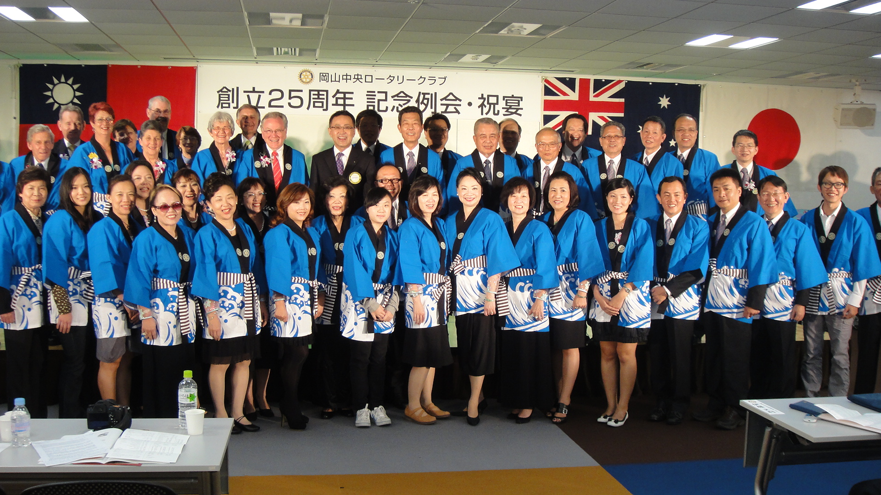
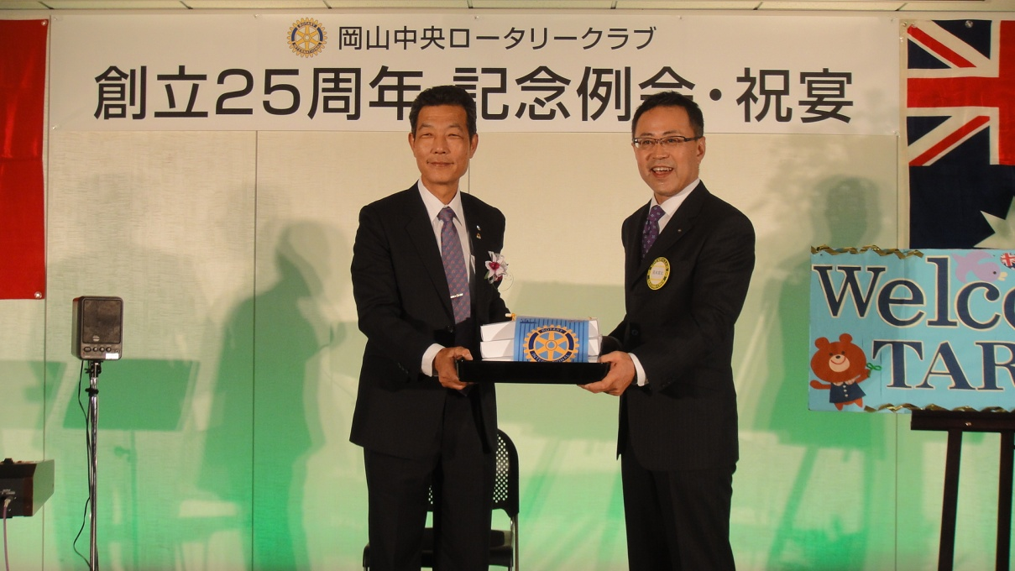
2011年9月23日P.P.Valve組團
秋季旅遊拜訪日本岡山中央社創立25週年
2011-2012年

Slide 16
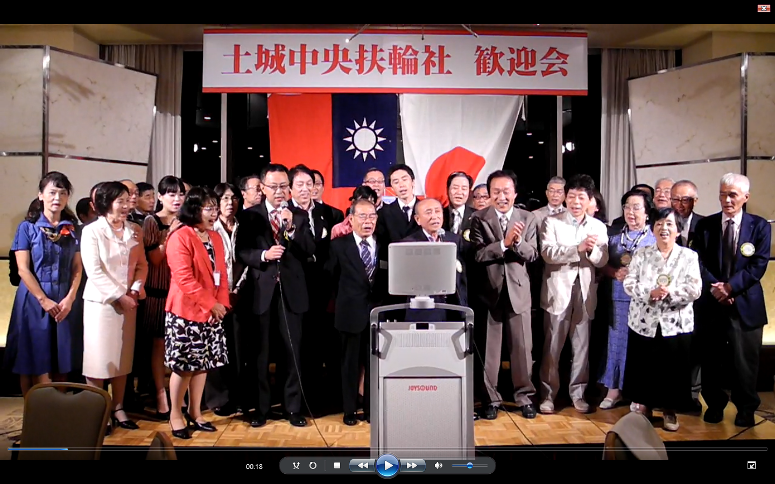
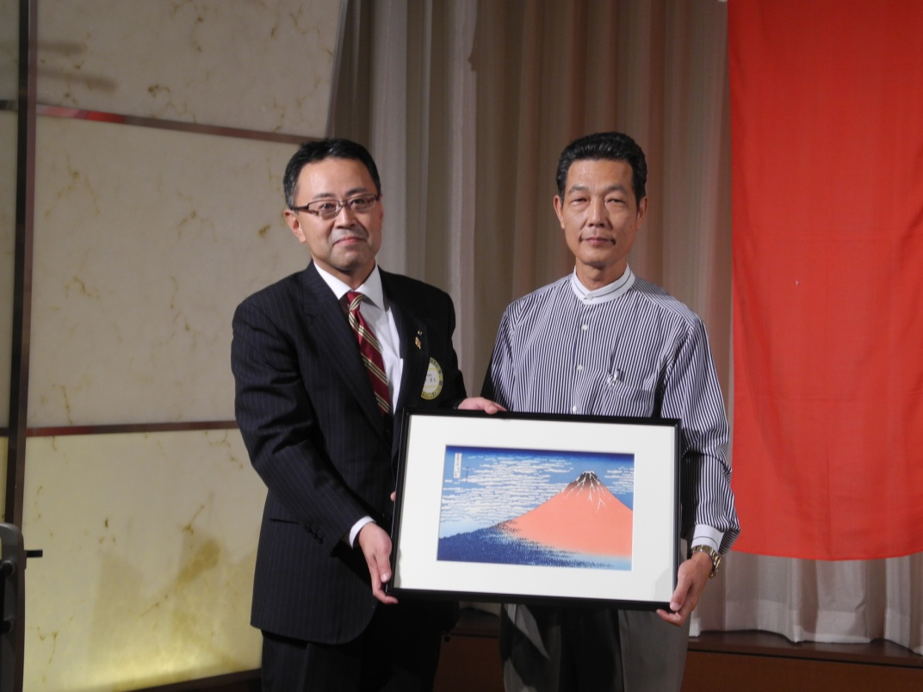

Slide 17
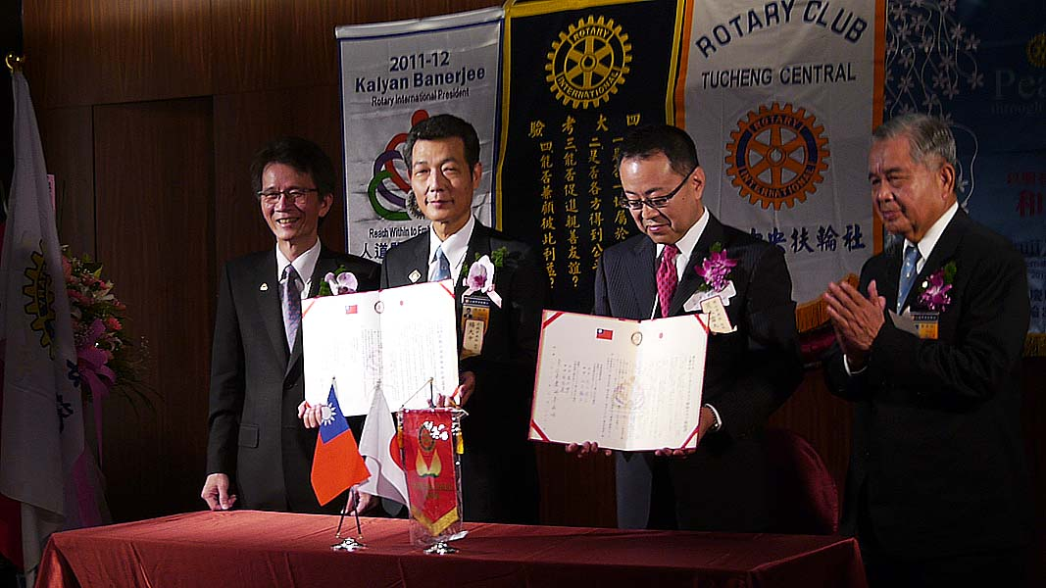
締結姊妹社

Slide 18
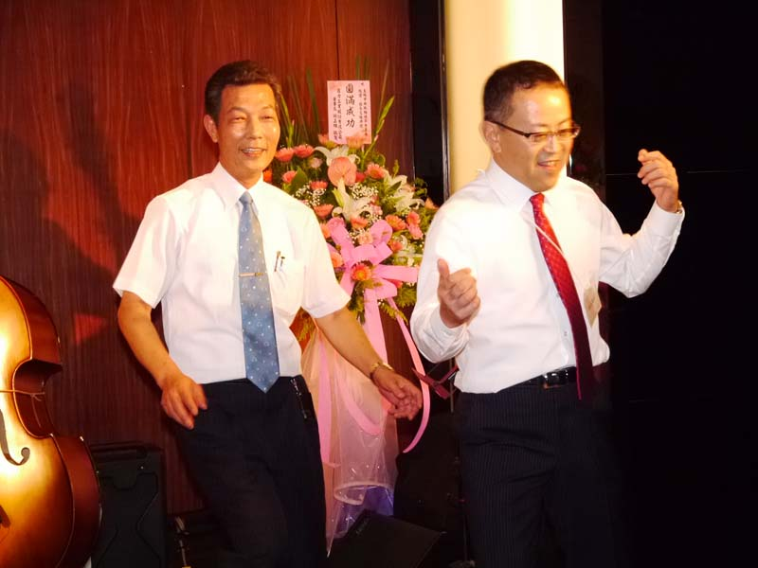
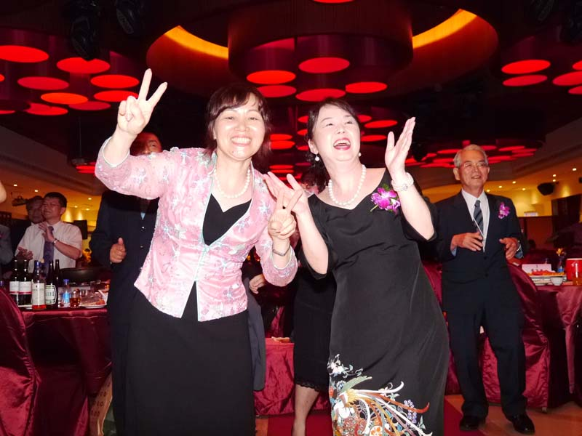

Slide 19
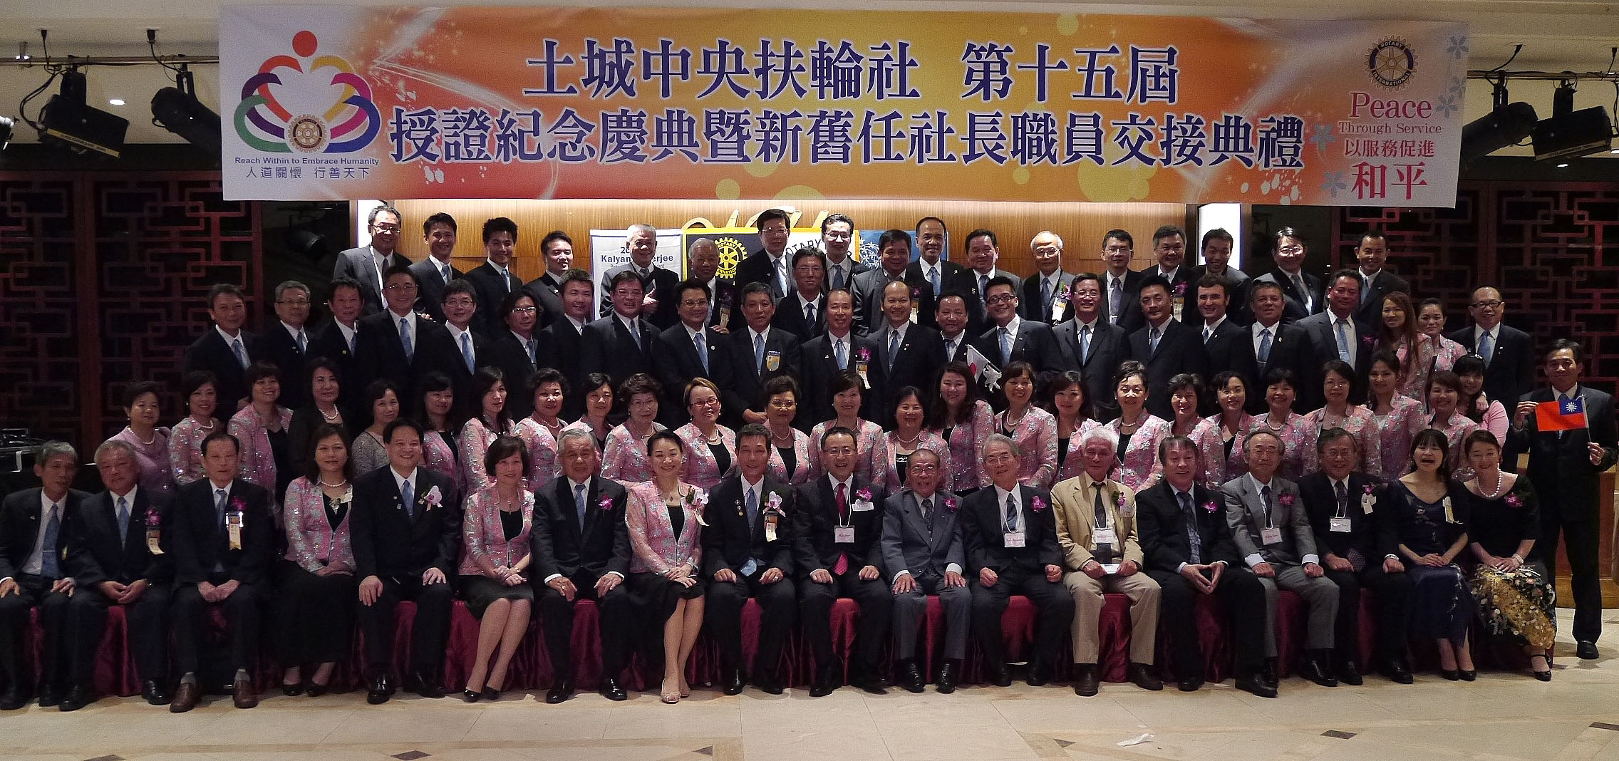
2012年6月26日授證
日本岡山中央社蒞臨參與本社第十五屆授證活動

Slide 20
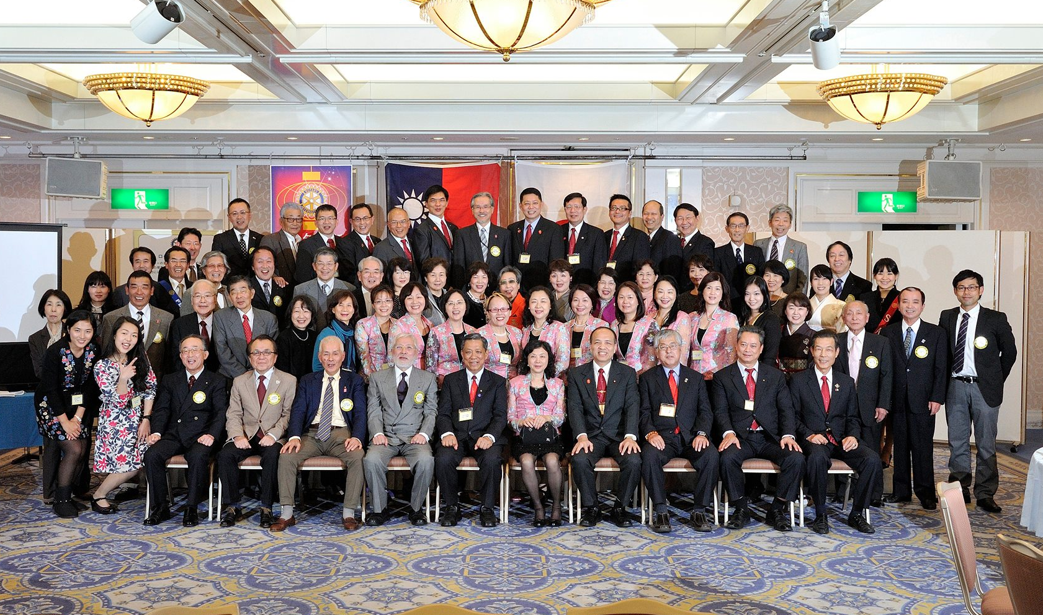
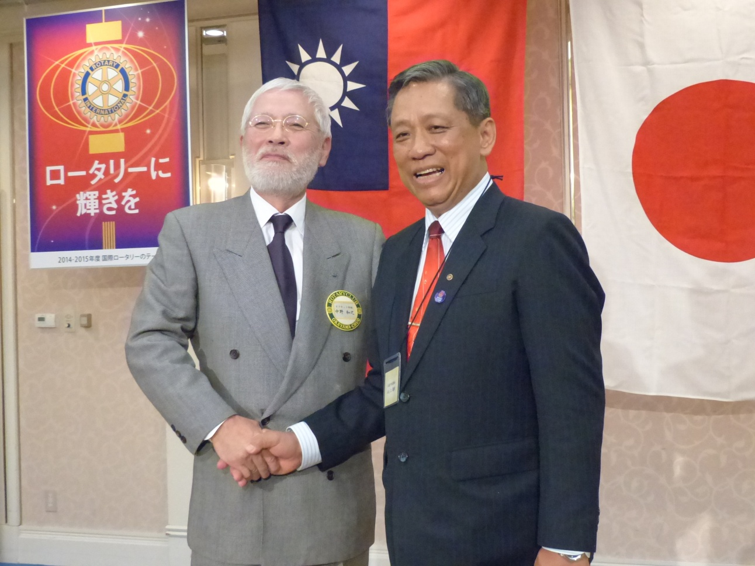
2014-2015年
2014年11月21-25日P.P.Chiang Ji組團
舉秋季旅遊拜訪日本岡山中央社

Slide 21
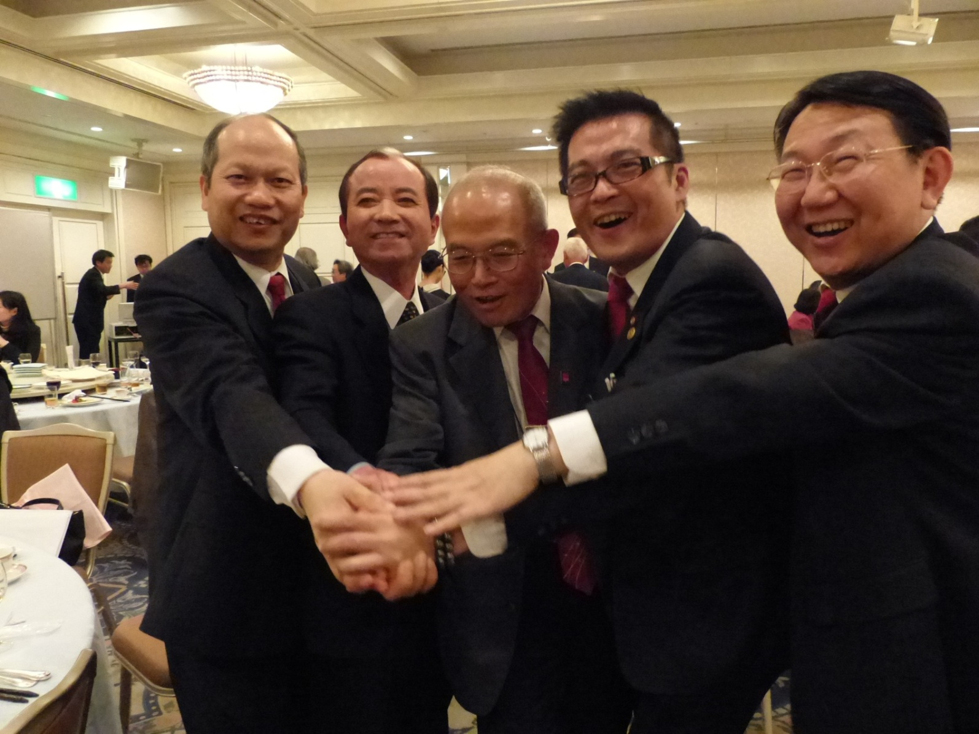
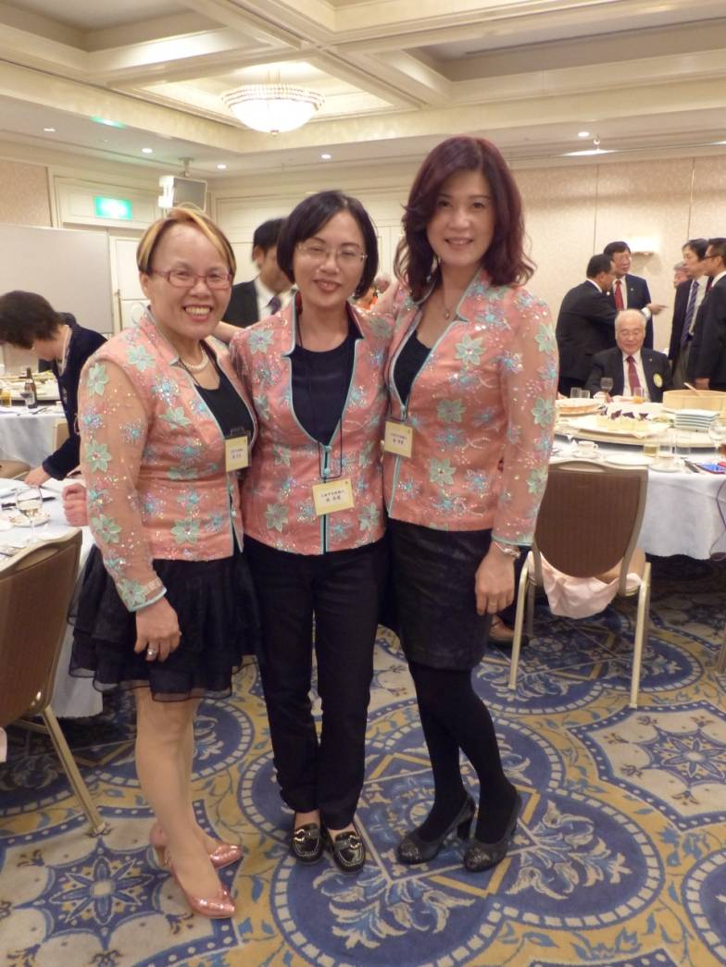
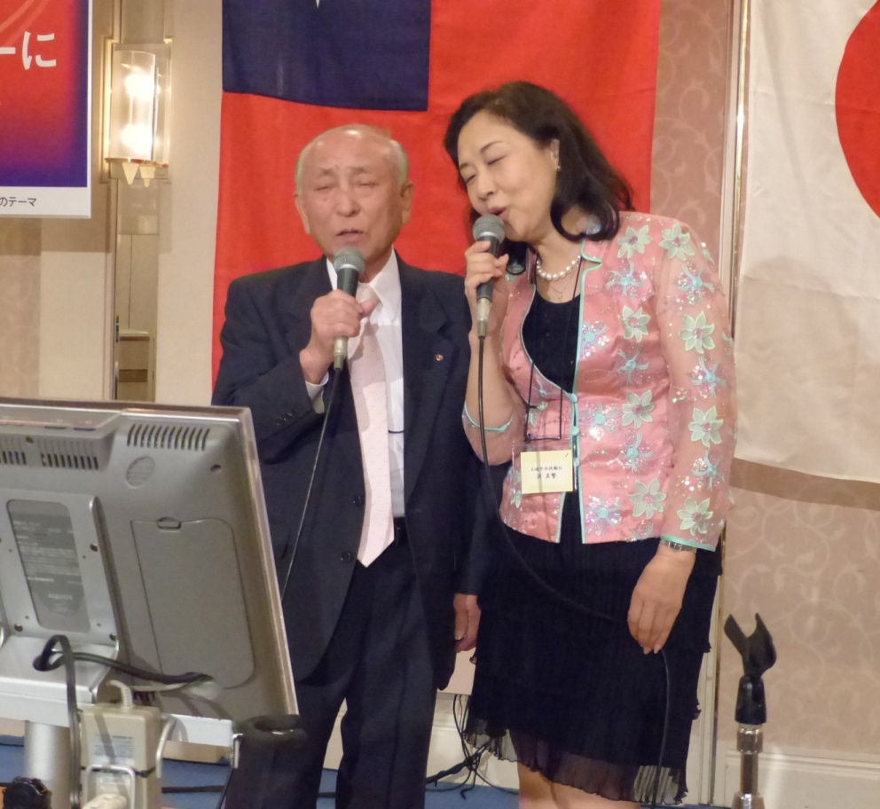

Slide 22
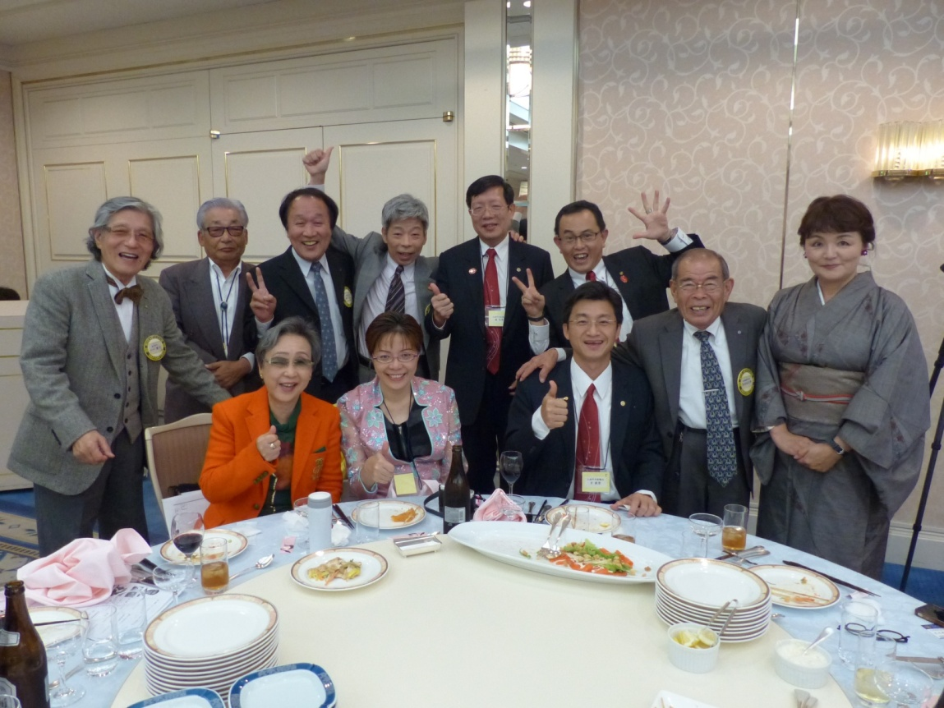
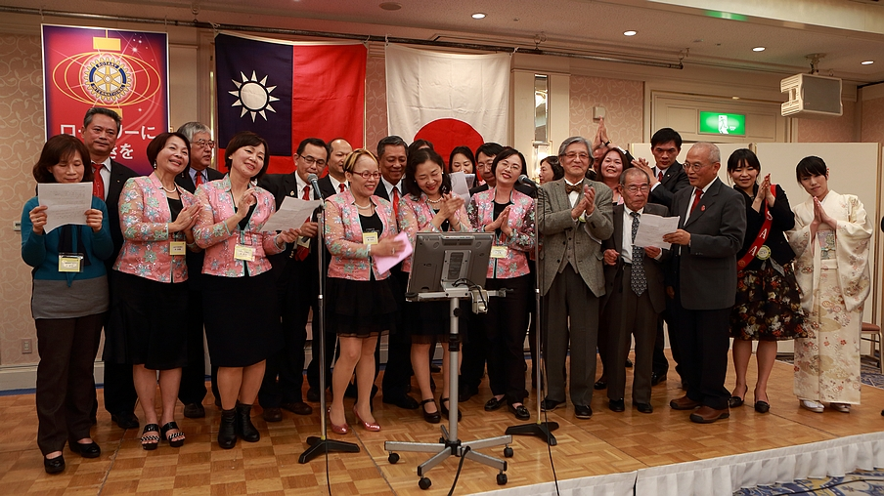
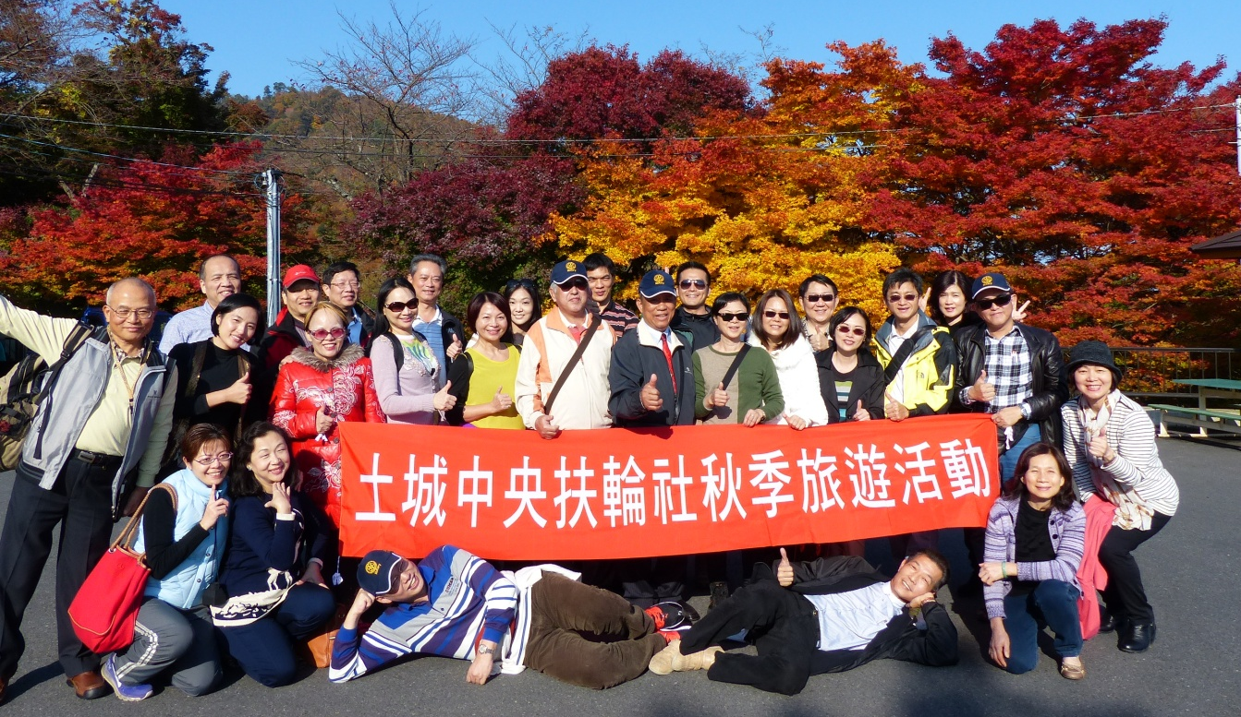
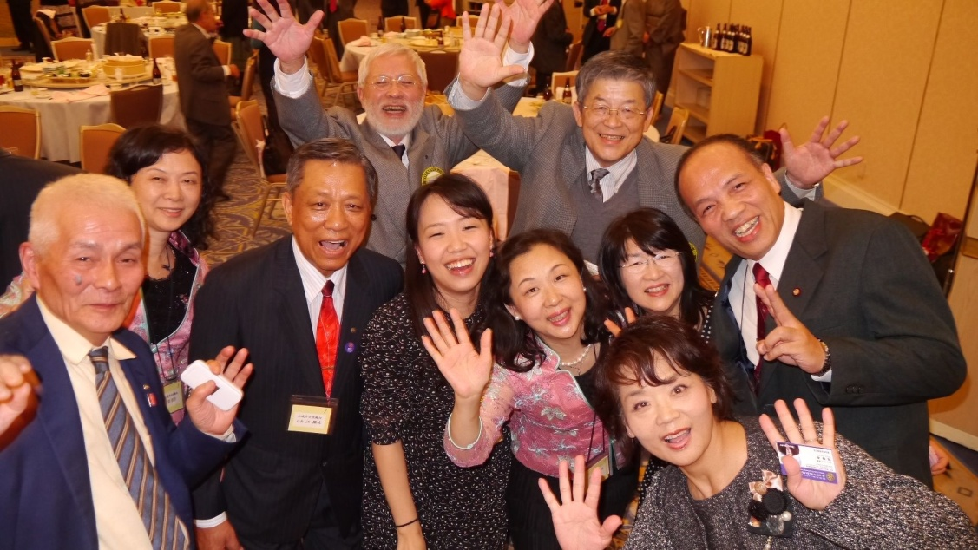

Slide 23
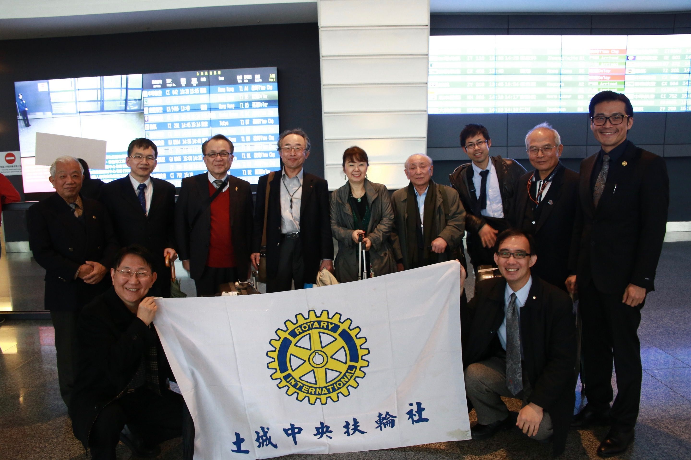
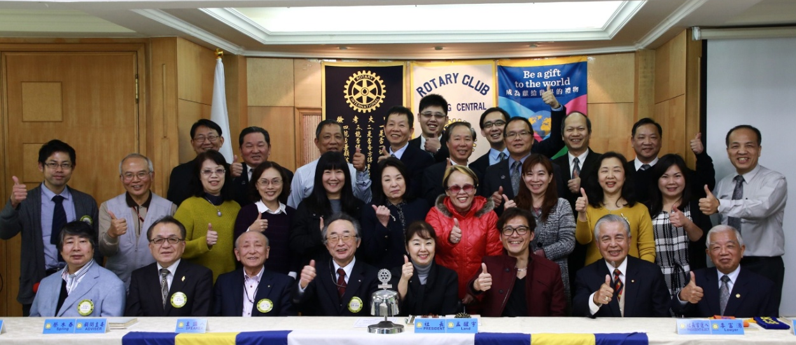
2015-2016年
2016年2月27-29日日本岡山中央社蒞臨訪問

Slide 24
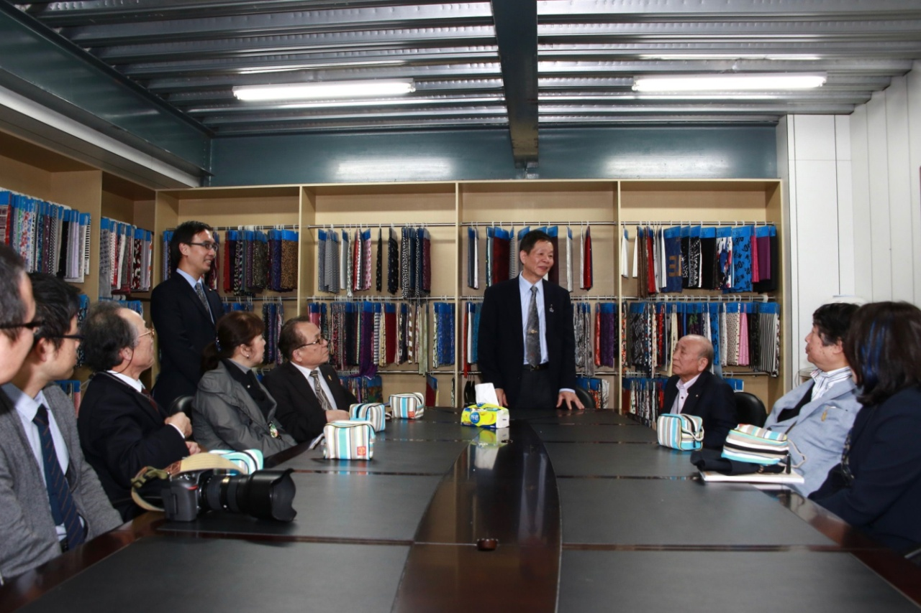
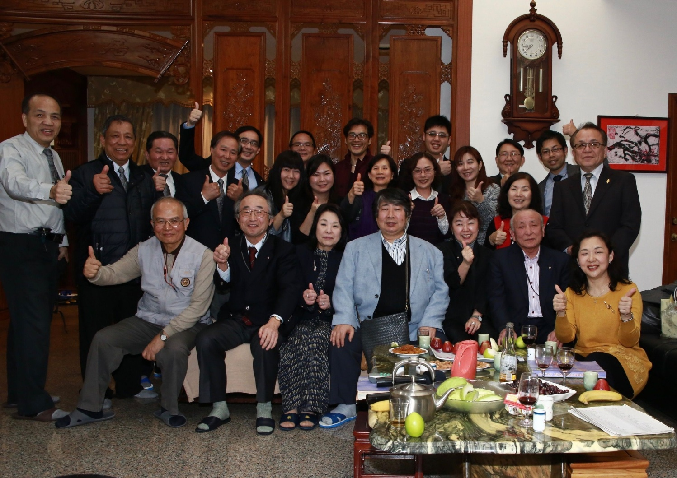
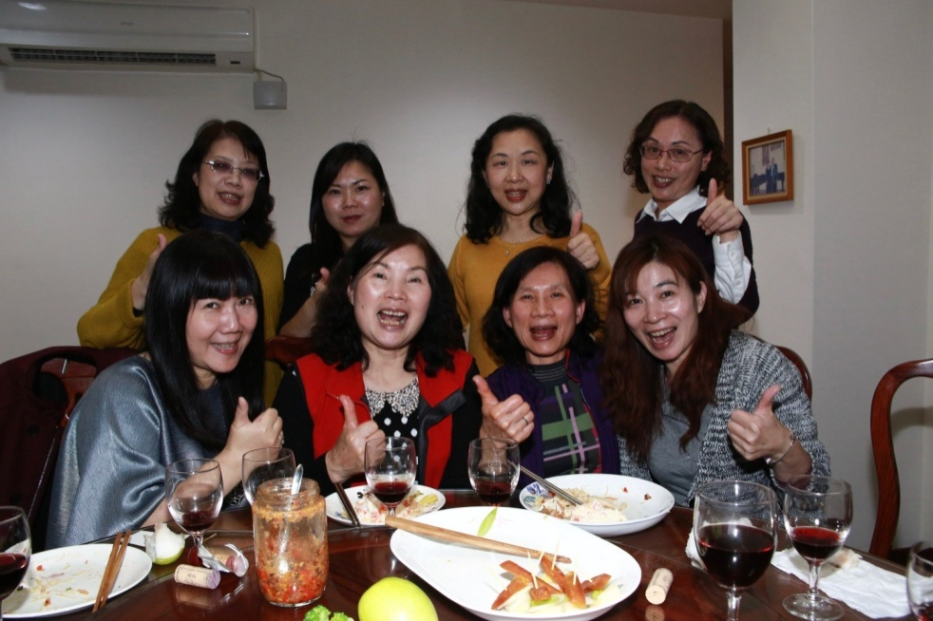

Slide 25
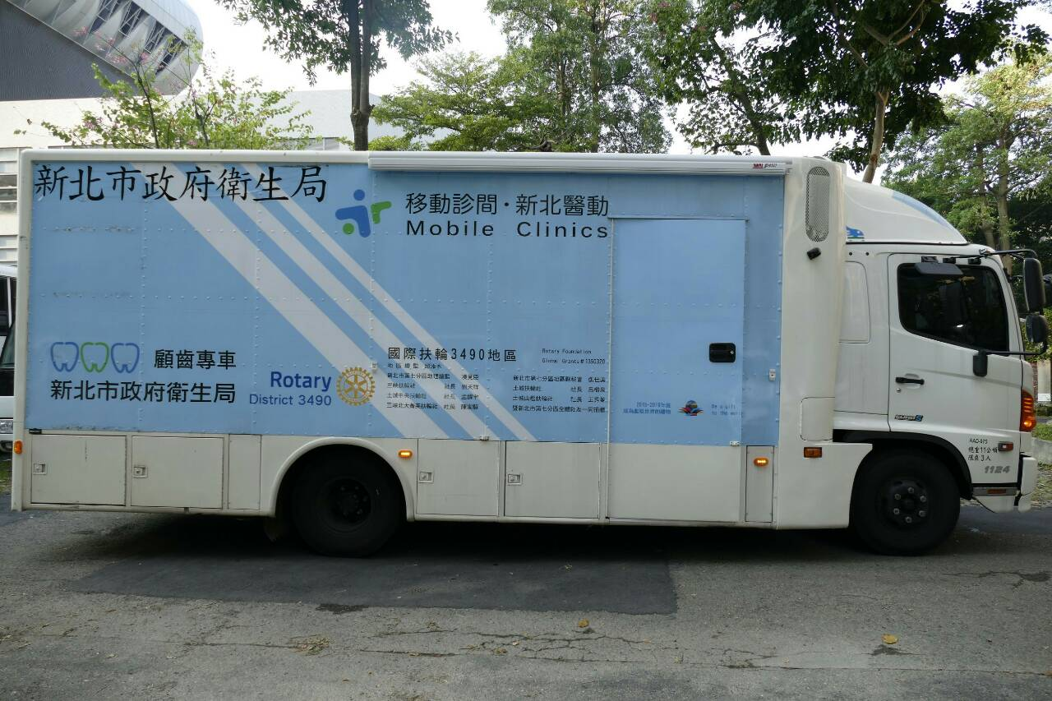
移動口腔臨床捐贈:
日本岡山中央扶輪社捐贈一顆保羅哈里斯來支持

Slide 26
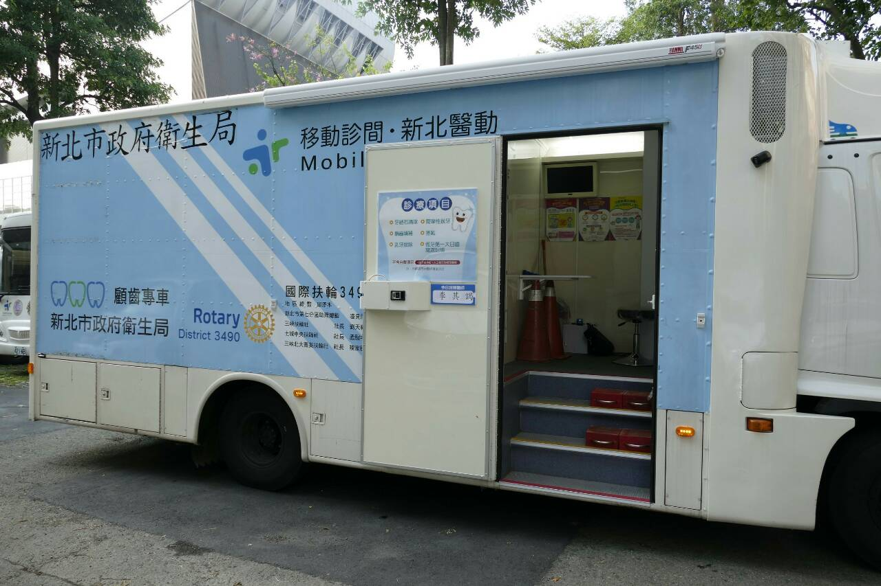
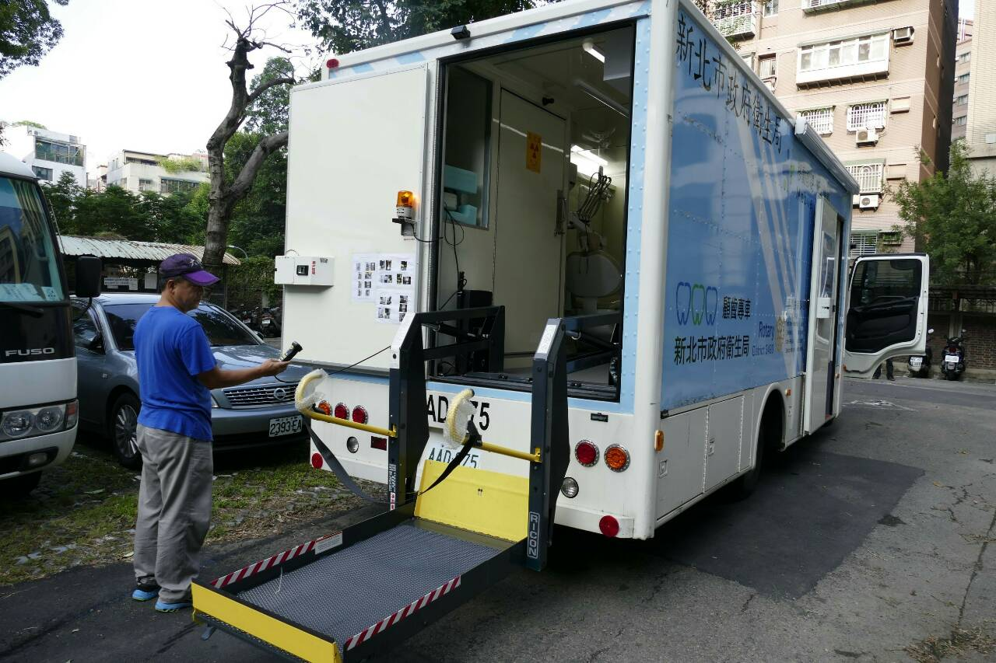

Slide 27
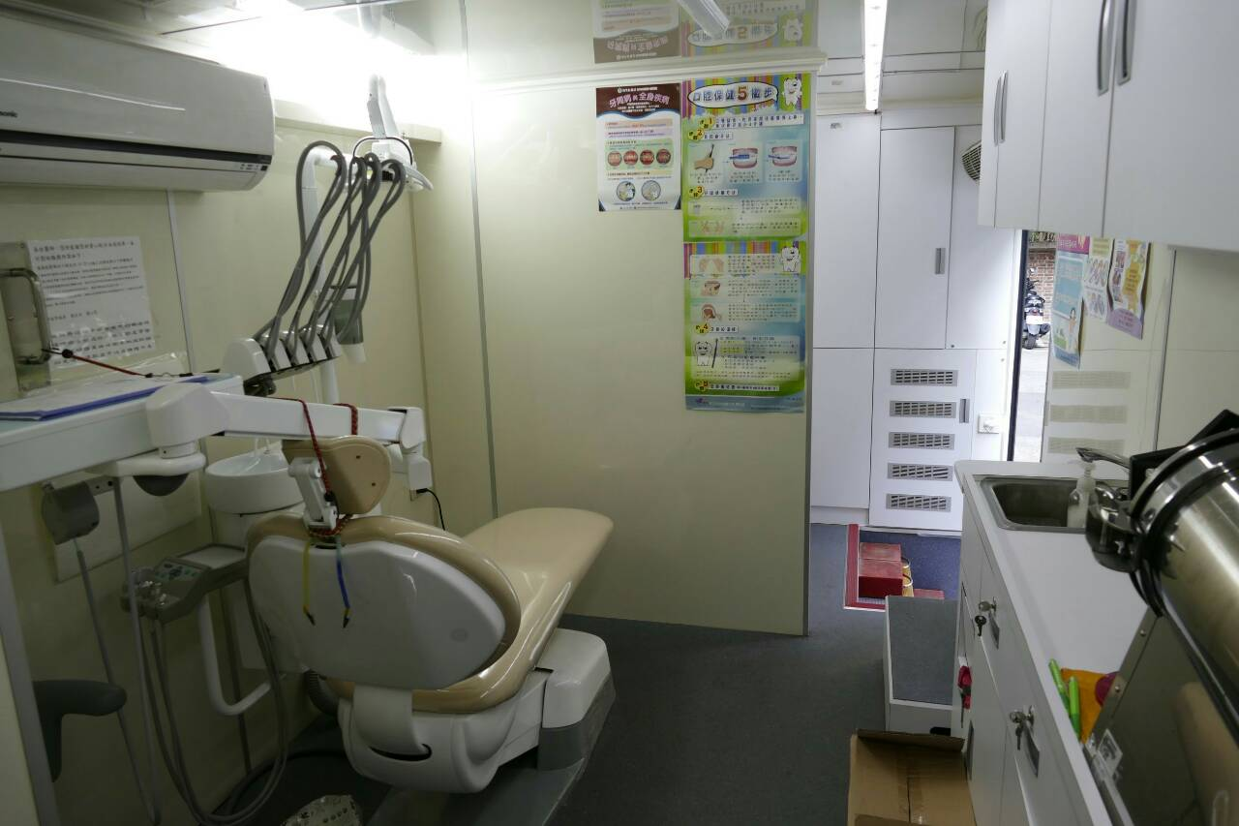
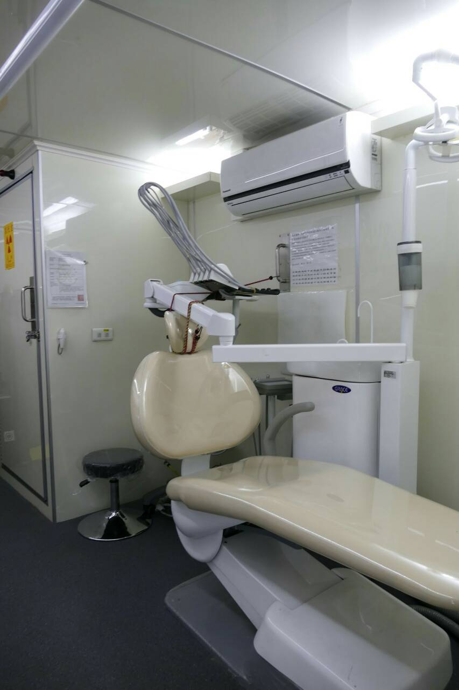

Slide 28
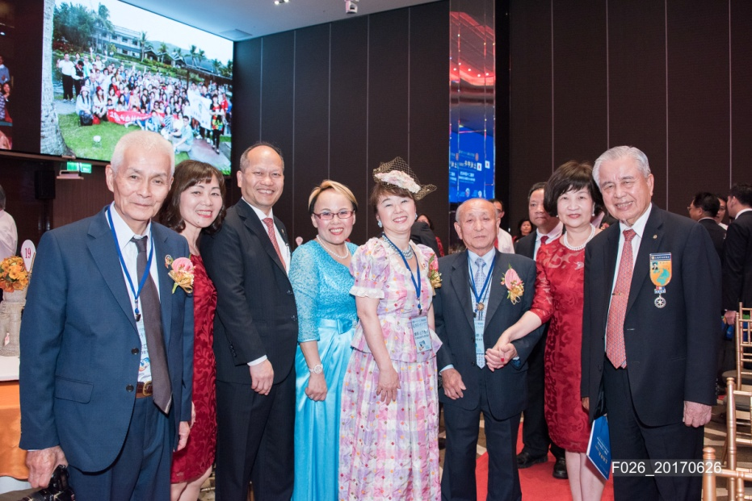
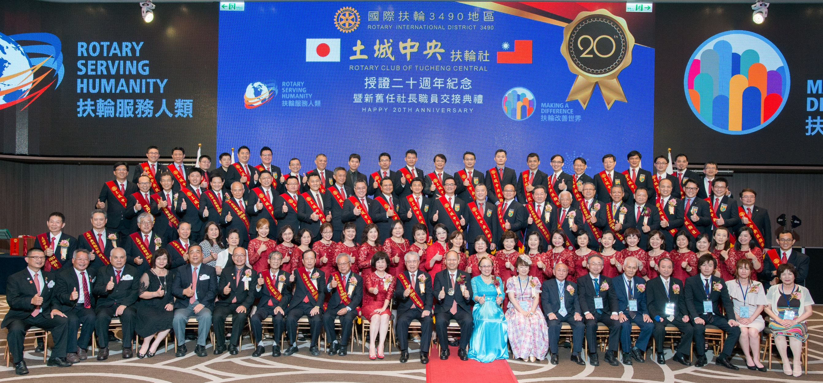
2016-2017年
日本岡山中央社蒞臨參與本社第二十屆授證活動

Slide 29
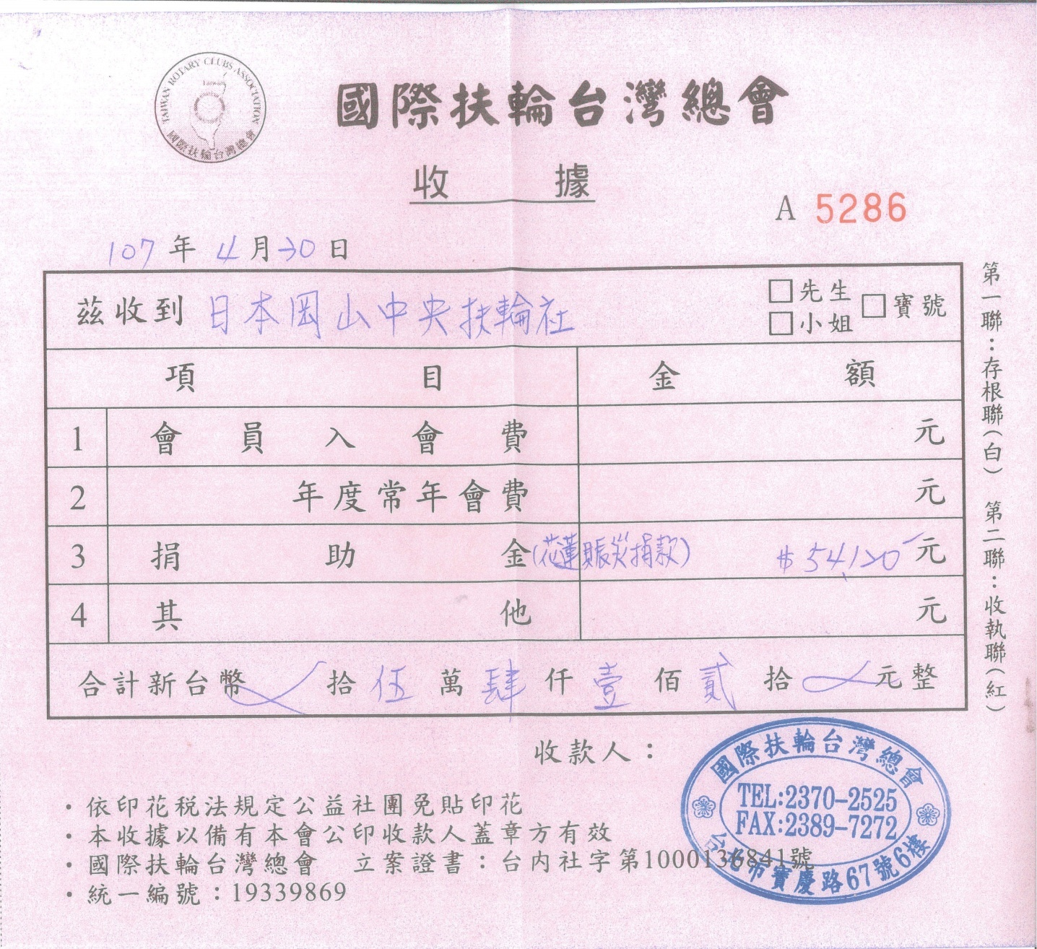
2017-2018年
日本岡山中央社
對花蓮震災捐款

Slide 30
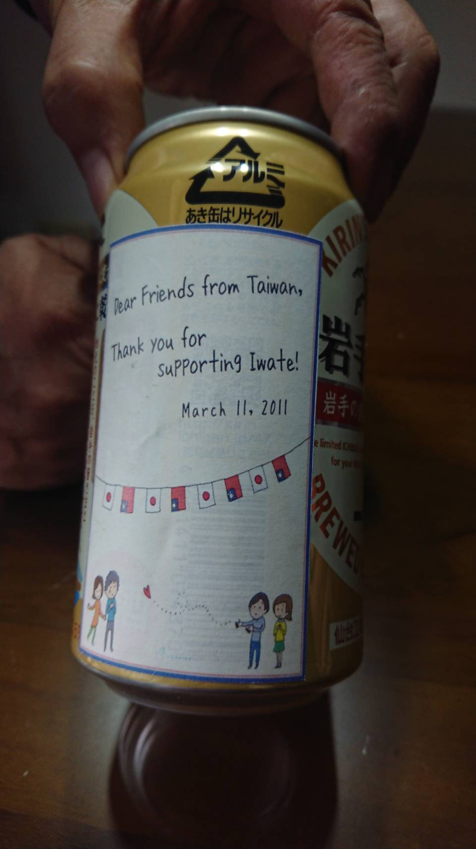
2018年6月在日本岩手縣県庁

Slide 31
創造扶輪價值
~~職 業 交 流

Slide 32
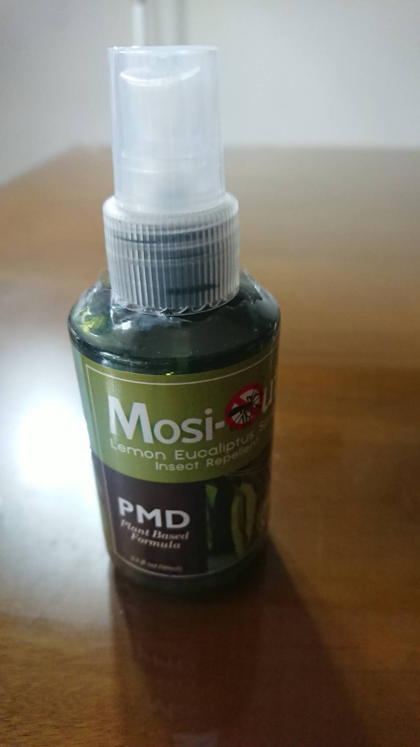
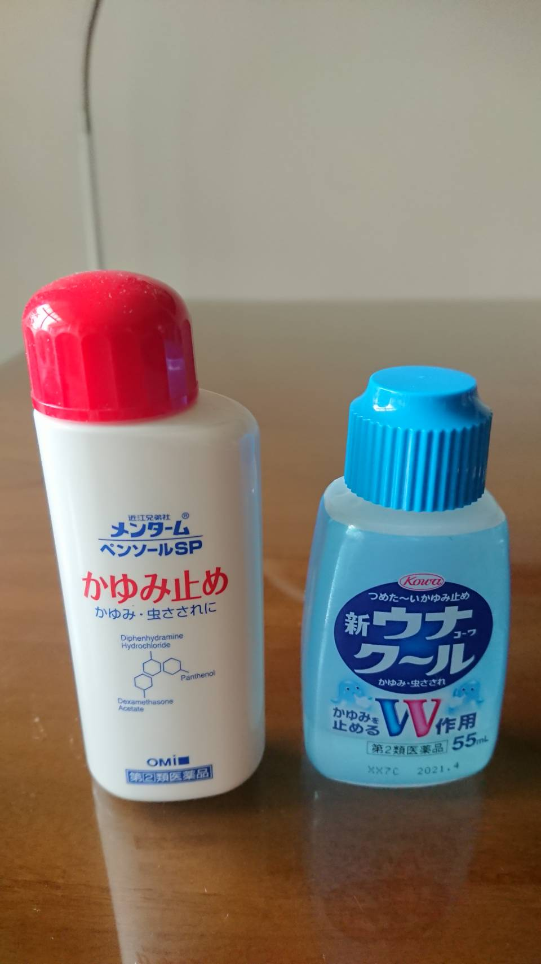
土中Tim的防蚊液
日製防蚊液

Slide 33
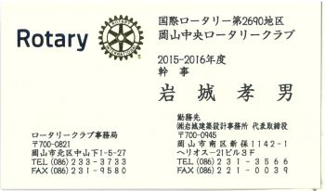
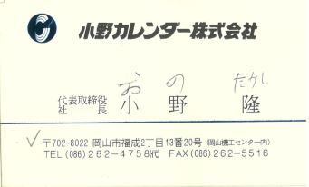
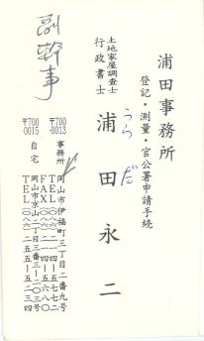

Slide 34
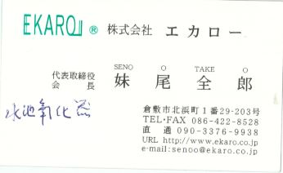
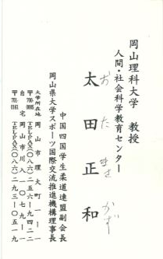
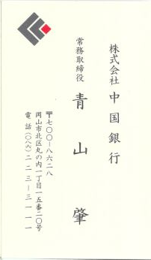
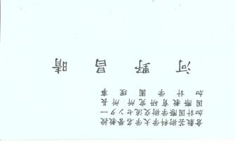

Slide 35
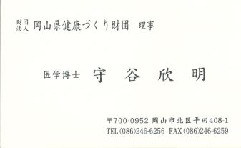

Slide 37
The End

